Slide 1
웹사이트 프레젠테이션

Slide 2
목차
1. 웹사이트 구축 목적
2. 사용자 분석
3. 타사 분석(벤치 마킹)
4. 페르소나 분석
5. UI 스토리 보드
6. 최종시안

Slide 3

사이트 구축 목적
다양한 종류의 명품 브랜드를 한 사이트에 모아 제공
화려한 애니메이션 효과를 바탕으로 사용자의 눈길을 끔
편리한 온라인 쇼핑몰, 고객폭을 넓힘
단순하면서 강렬한 UI를 사용하여 사용자들이 꺼리는 명품에 쉽게 다가설 수 있도록 친밀감을 주는 사이트

Slide 4
사용자 분석
가격에 부담을 가지지 않는 상류층 고객
큰 비용을 들이더라도 자신을 화려하게 꾸미고 싶어하는 30~40대 고객

Slide 5
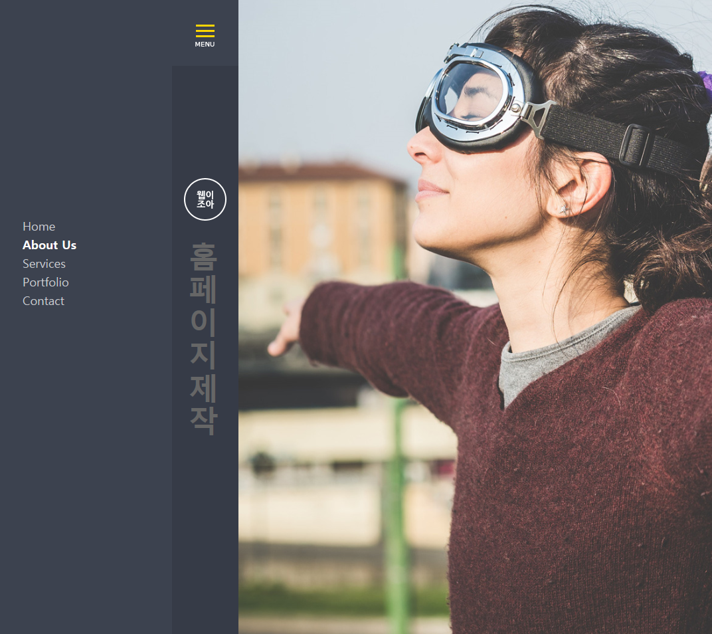
타사 분석(http://webejoa.com/)
애니메이션이 부여되어 있는 메뉴와 배경
풀 스크린을 도입하여 한 눈에 들어오는 효과를 줌
단순한 색상이지만 명암을 부여하여 경계를 표현
전체적으로 깔끔하고 단정한 이미지를 가짐

Slide 6
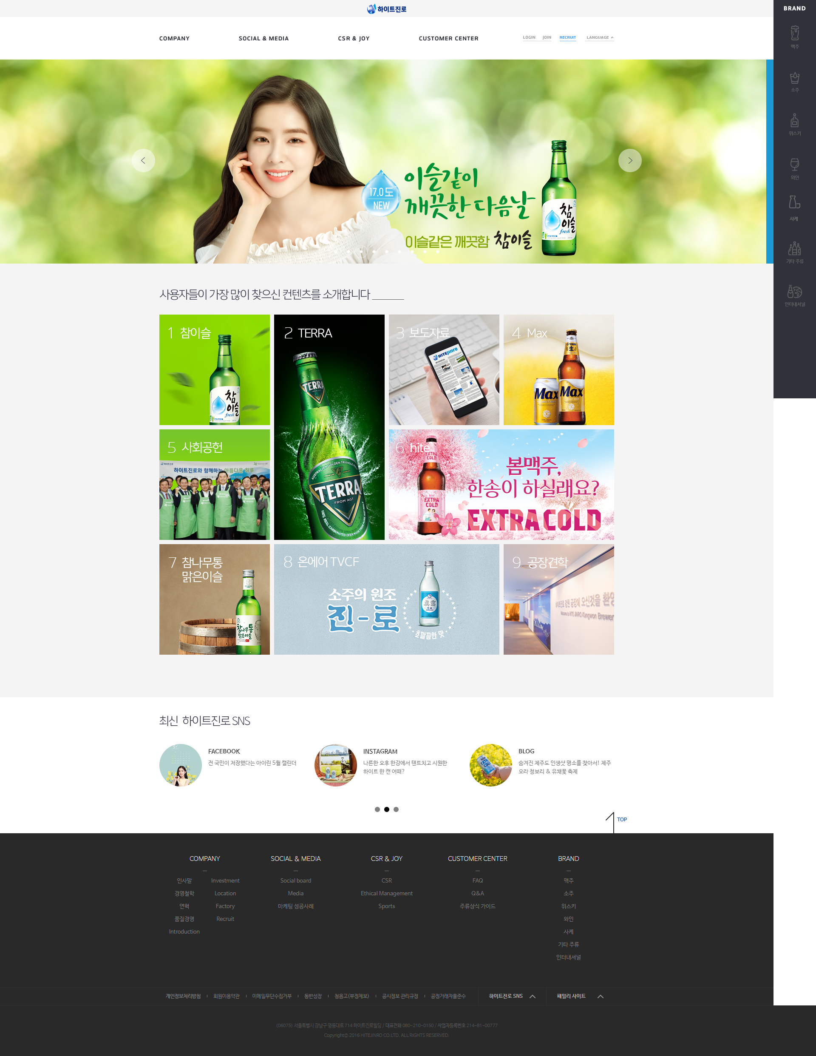
타사 분석(http://www.hitejinro.com/)
반응형 웹 사이트가 아님
웹 접근성 부여되어 있지 않음(키보드 조작 불가)
슬라이드 배너와 마우스 오버를 통한 이미지에 직관적인 애니메이션 효과를 도입함으로서 광고의 효과를 극대화함

Slide 7
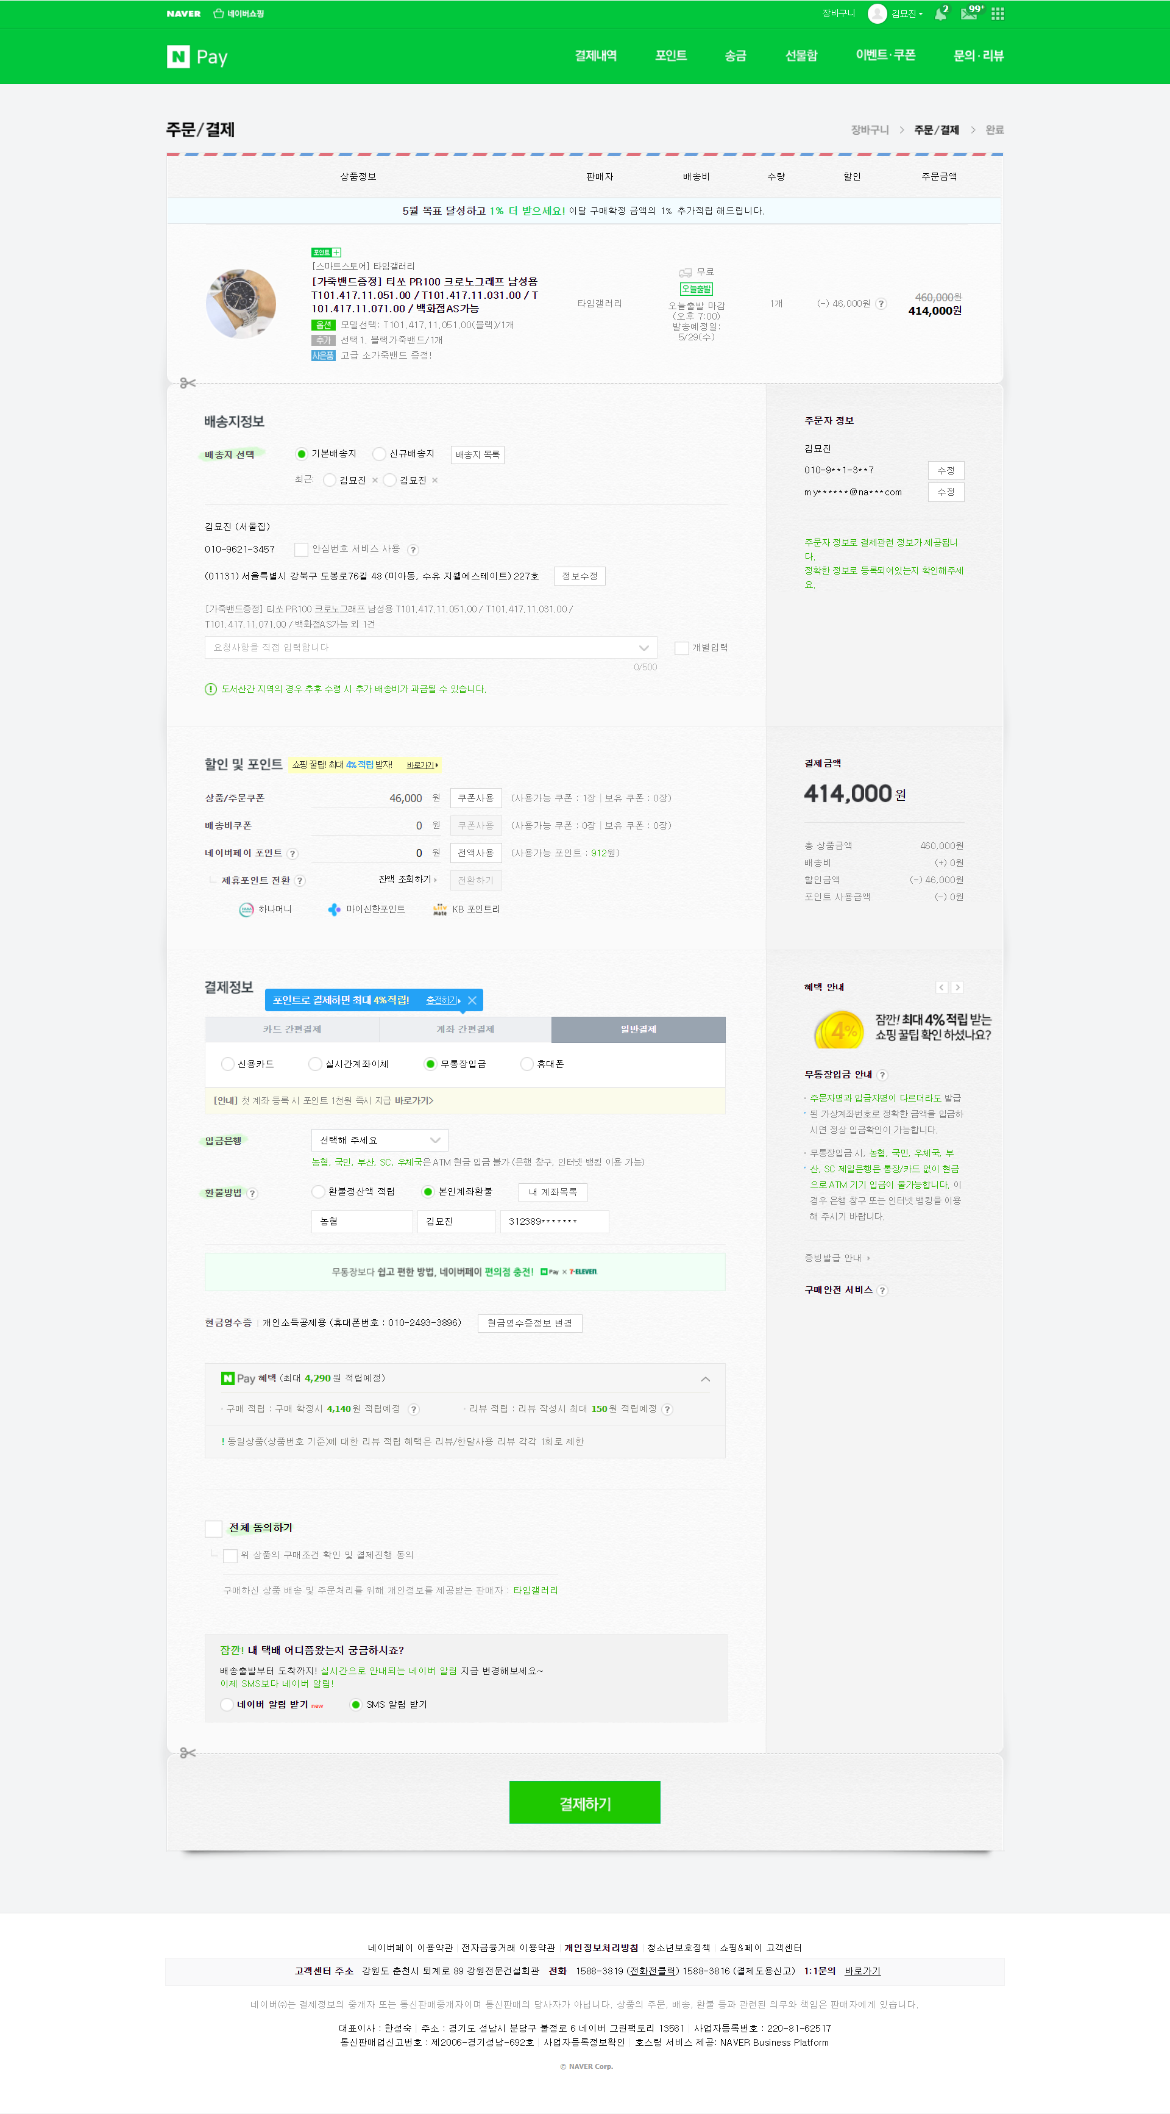
타사분석(https://shopping.naver.com/)
반응형 웹사이트가 아님
웹접근성 가능
배송지와 주문자정보를 입력받아 최종 정보 출력
결제방법 선택가능

Slide 8
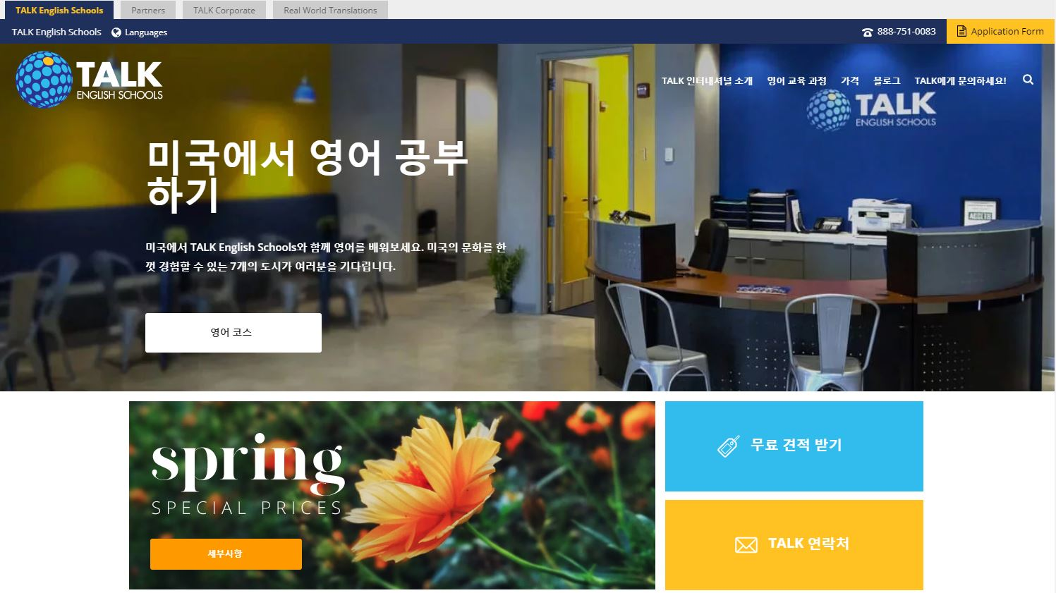
타사 분석(https://www.talk.edu/)
simple한 ui를 통해 사용자가 궁금한 사항을 곧바로 찾을 수 있도록 스타일을 지정
Scollup down시 메뉴에 애니메이션 효과 적용으로 화면을 더욱 효율적으로 사용할 수 있도록 함.

Slide 9
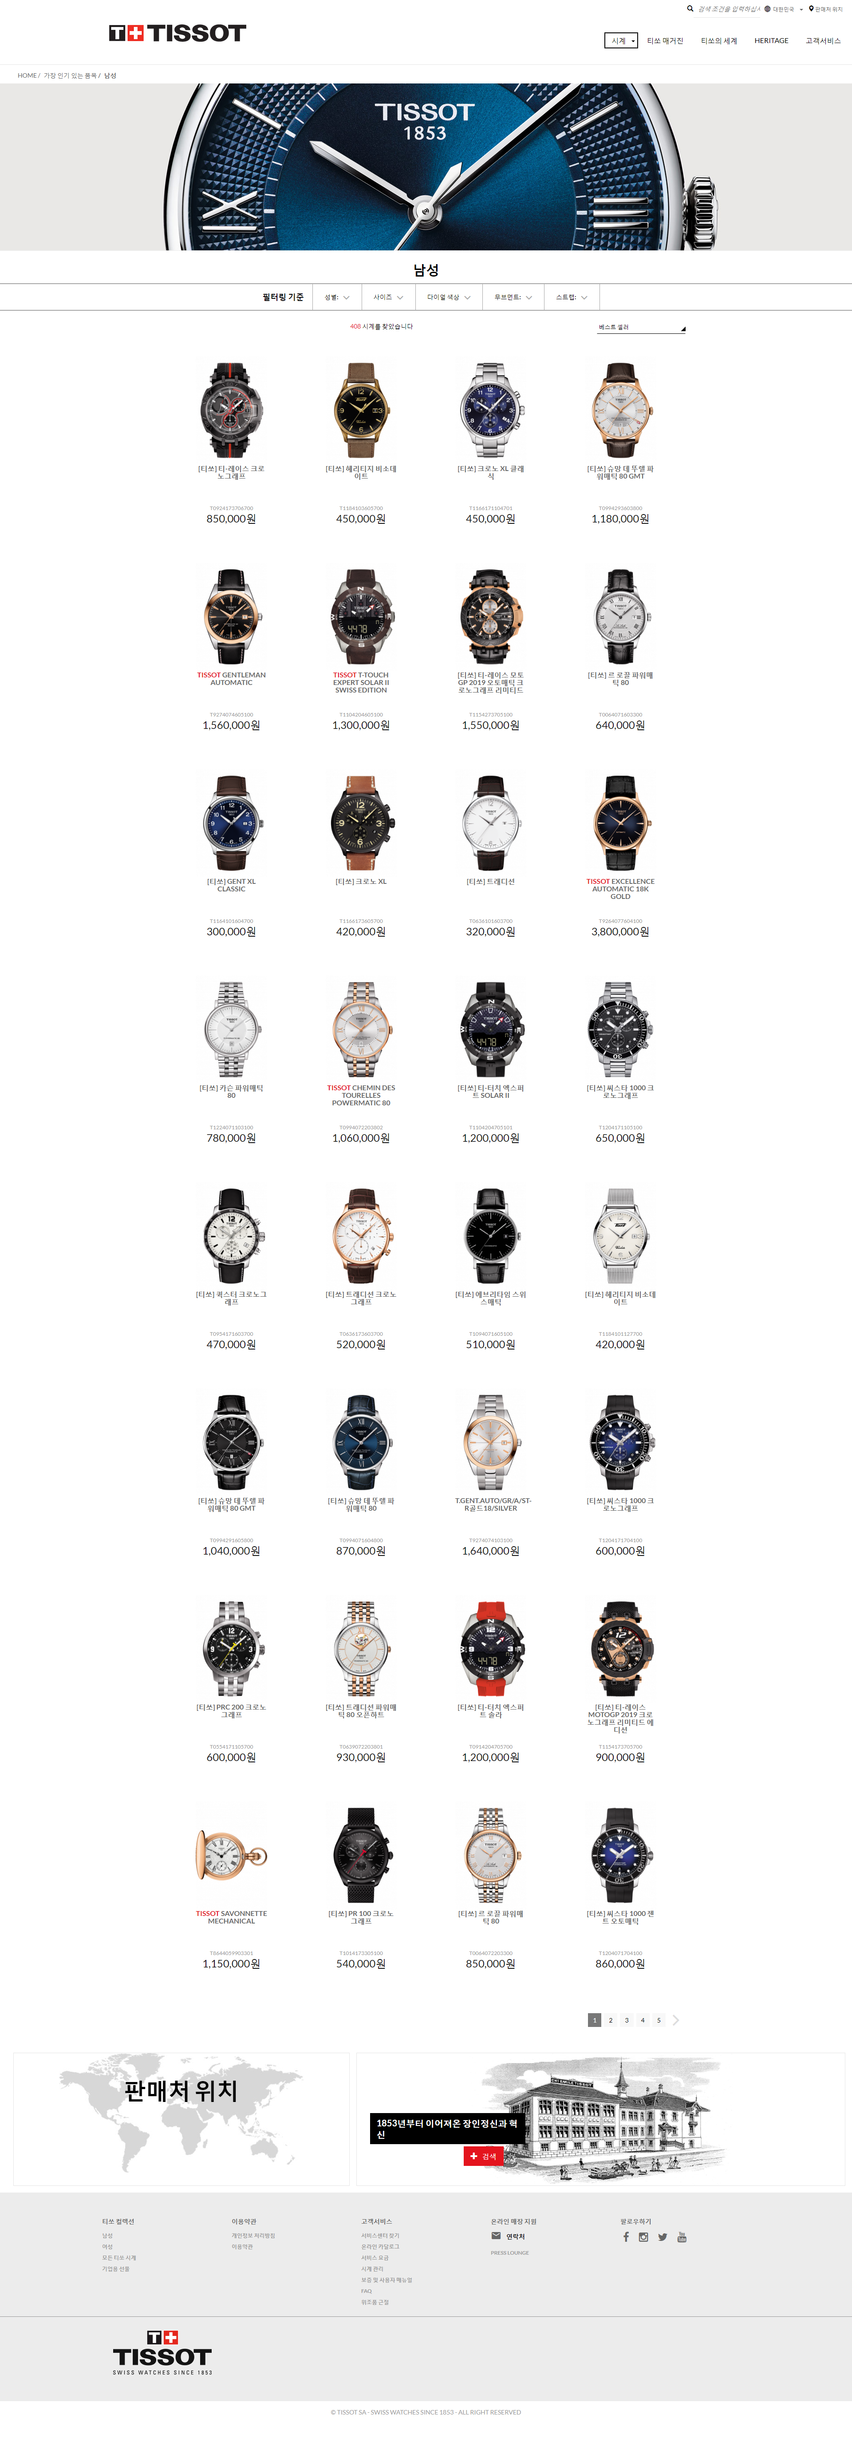
타사 분석(https://www.tissotwatches.com/)
상품 이미지에 마우스 오버 이벤트를 적용하여 이미지 확대가 가능

Slide 10
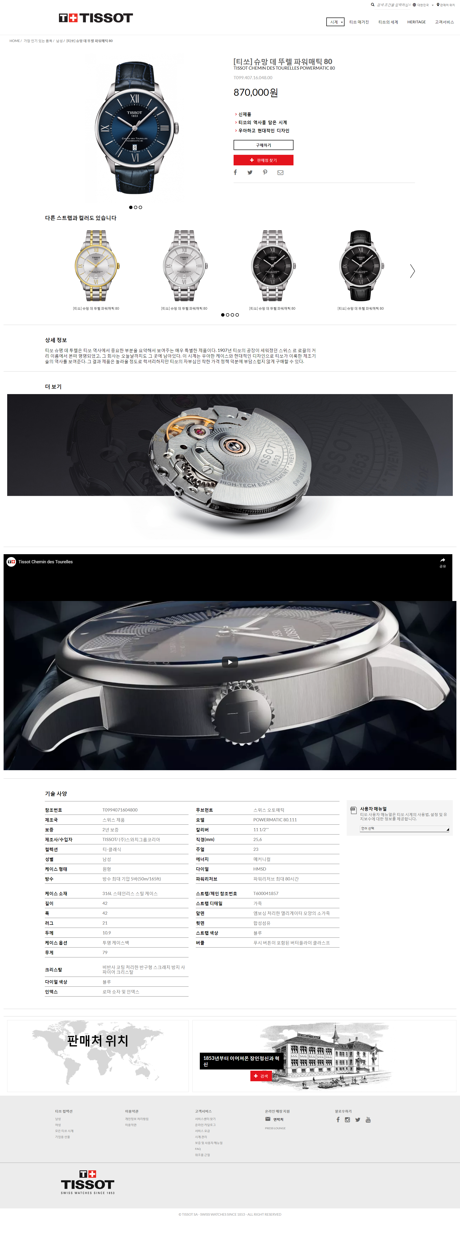
타사분석(https://www.tissotwatches.com/)
상품의 디테일한 정보를 일목요연하게 표현해줌.

Slide 11
SWOT 분석
Strenghts 1. 화려한 애니메이션 도입 2. 한눈에 들어오는 A/S시스템 3. 여러 브랜드를 한 눈에 볼 수 있는 장점 | Weakness 1. 여성고객이 적음 2. 저가 제품이 없음
Opportunities 1. 명품 시장의 확대 2. 국민 GDP 증가로 인한 과시 소비욕구 증가 | Threats 1. 타겟의 범위가 한정되어 있음 2. 저가이면서 이름있는 브랜드가 늘어나는 추세. 3. 아날로그 시계 시장의 감소

Slide 12
디자인 및 컨텐츠 컨셉
주 사용자 고객 40대 이상인 사람들에 맞춘 효과적인 웹 접근성 도입. 키보드 조작과 큰 이미지
화려한 애니메이션으로 사용자의 시선을 끔
고해상도 이미지 사용
깔끔한 레이아웃으로 단정한 이미지를 표현
반응형 웹 사이트로 어느 기기에서나 그에 맞는 화면을 볼 수 있도록 설계됨.

Slide 13
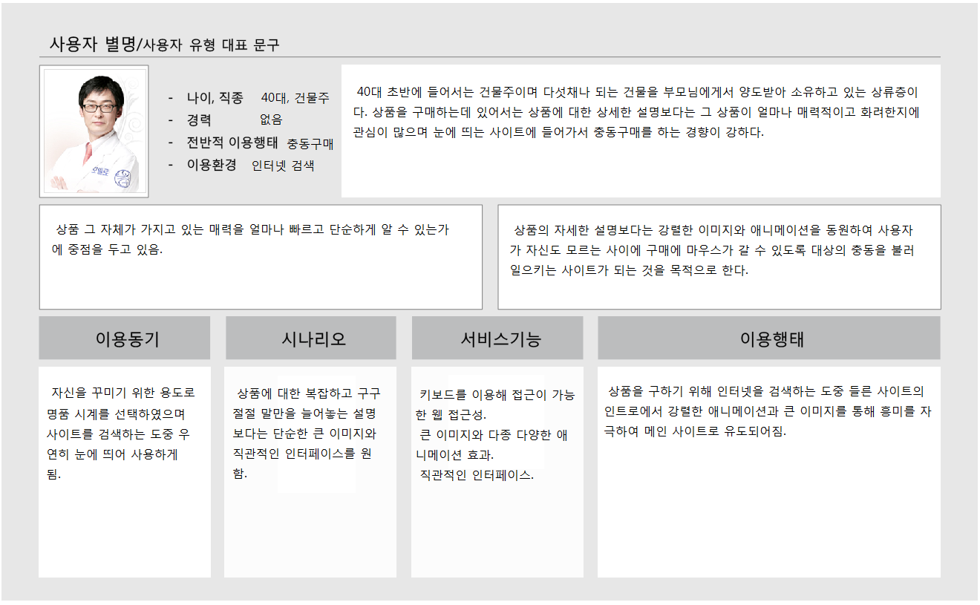
페르소나 분석

Slide 14
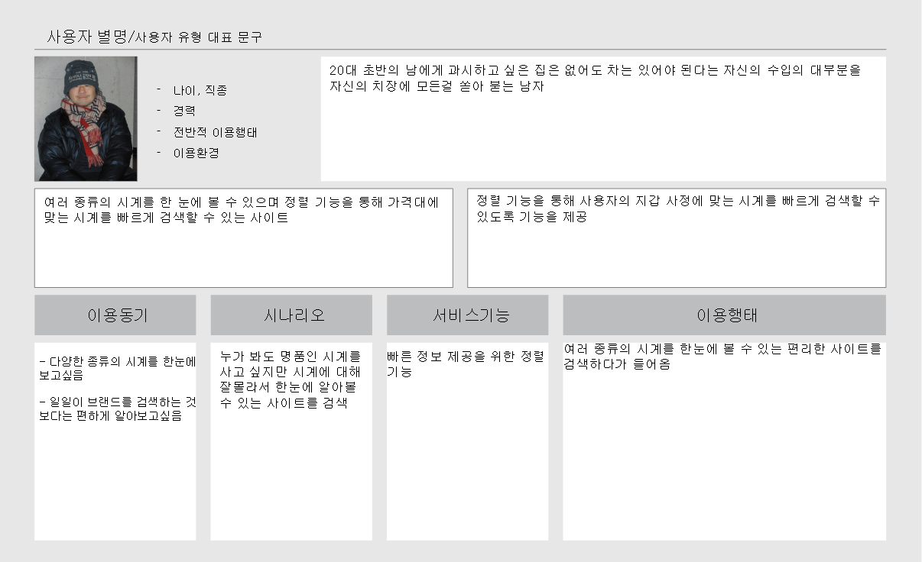

Slide 15
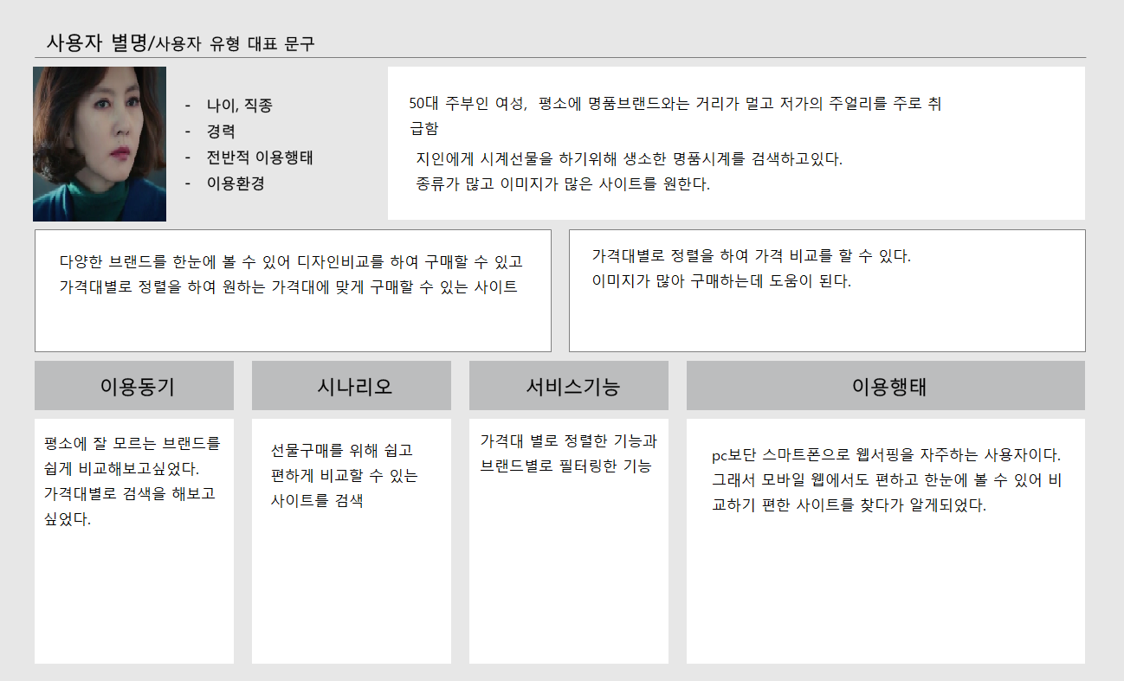

Slide 16
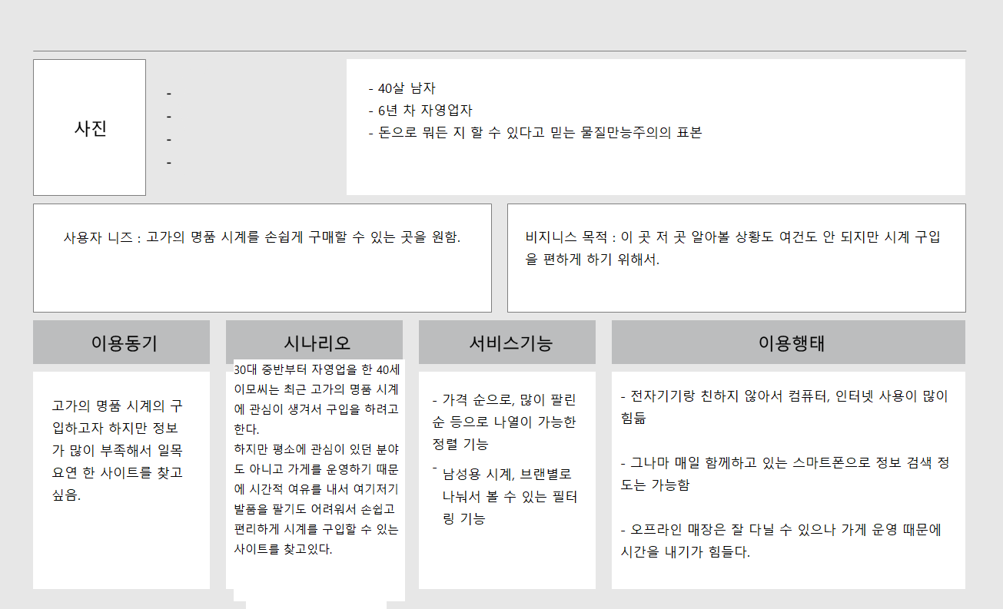

Slide 17
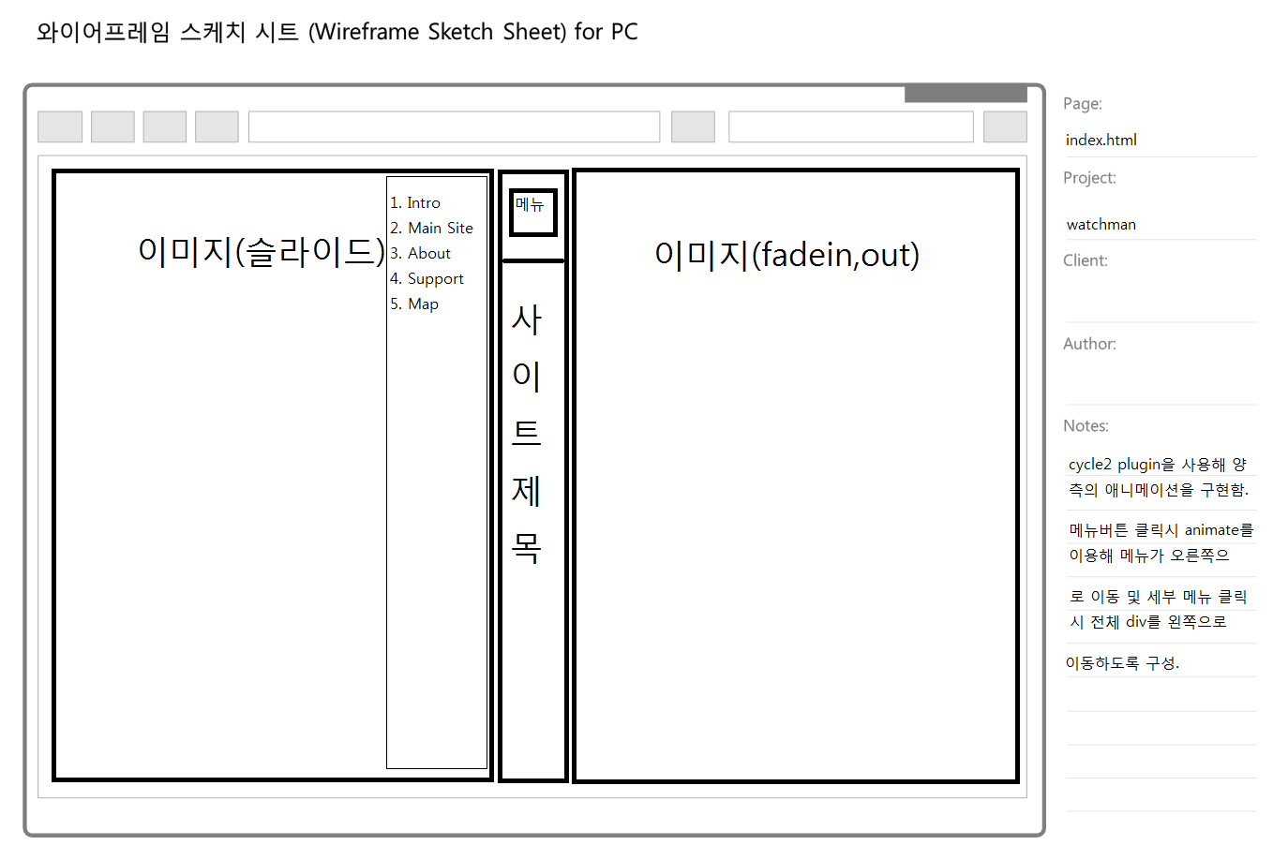
UI 스토리 보드(index.html)

Slide 18
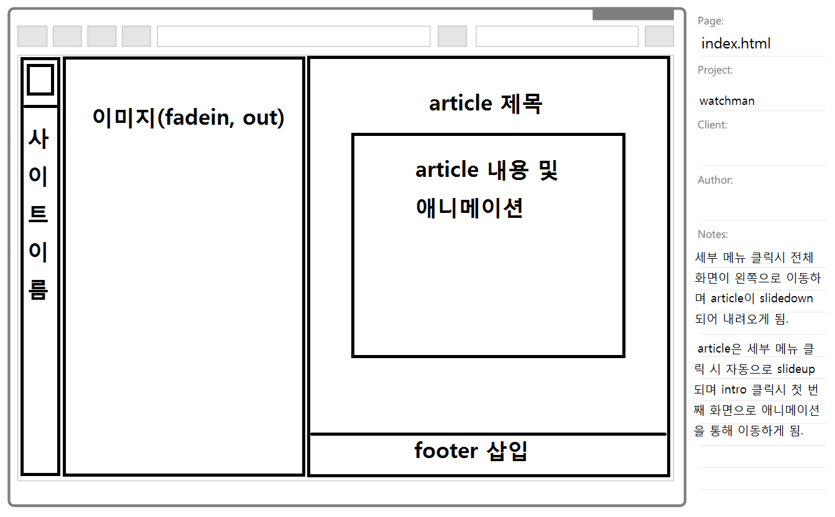

Slide 19
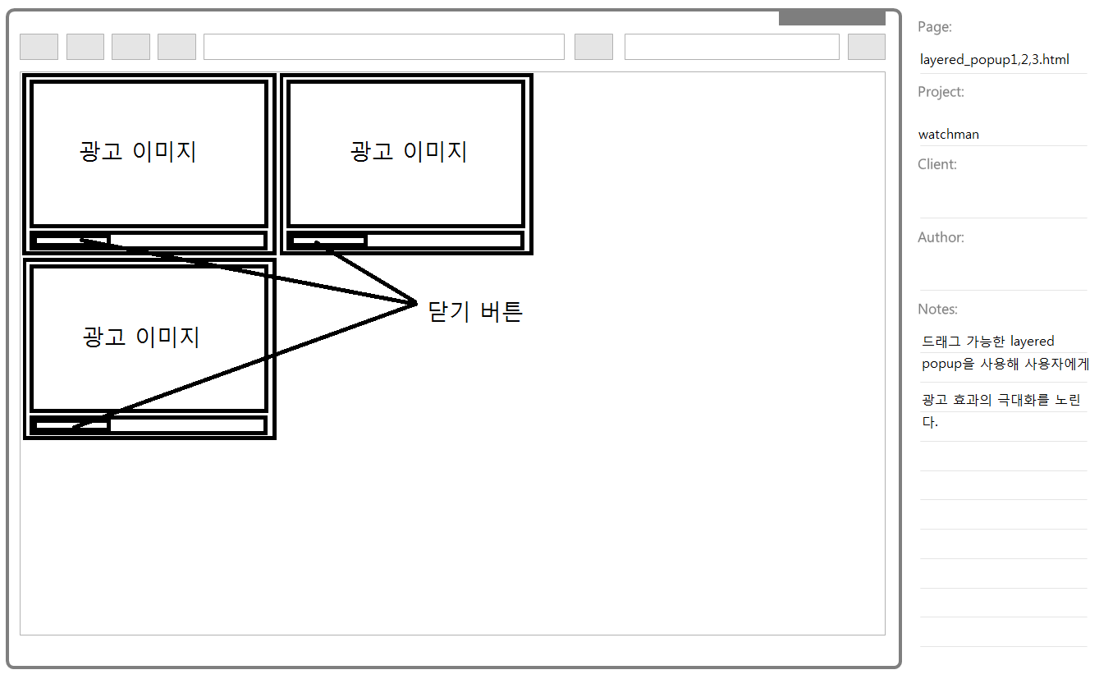

Slide 20
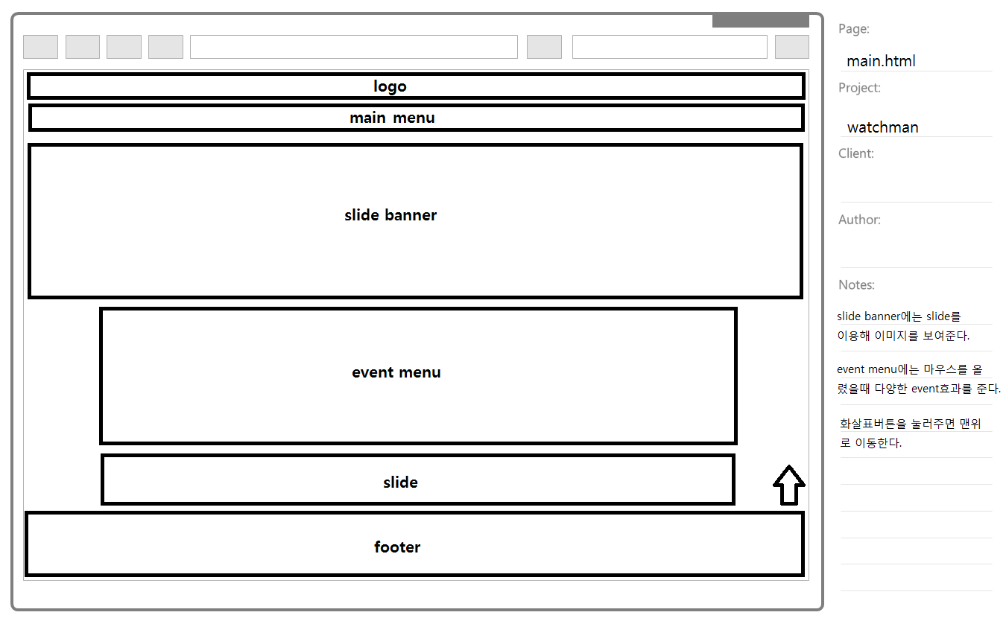

Slide 21
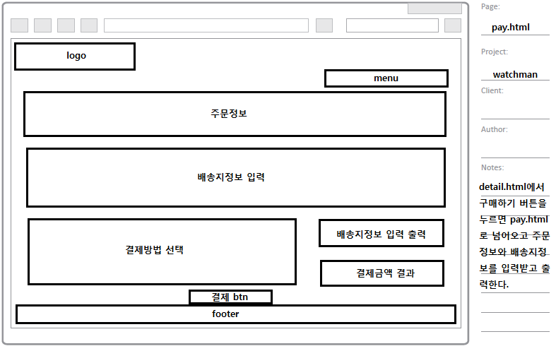

Slide 22
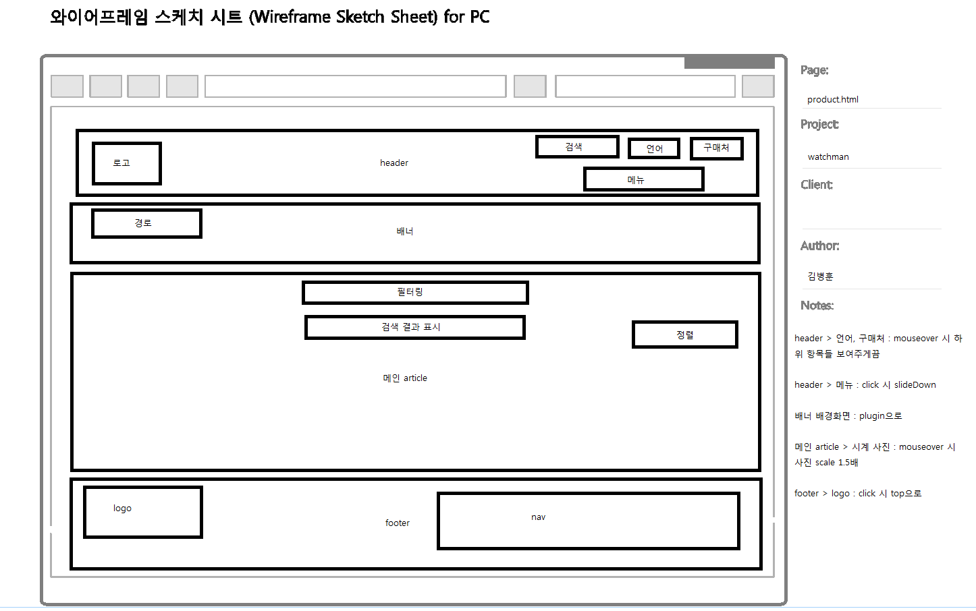

Slide 23
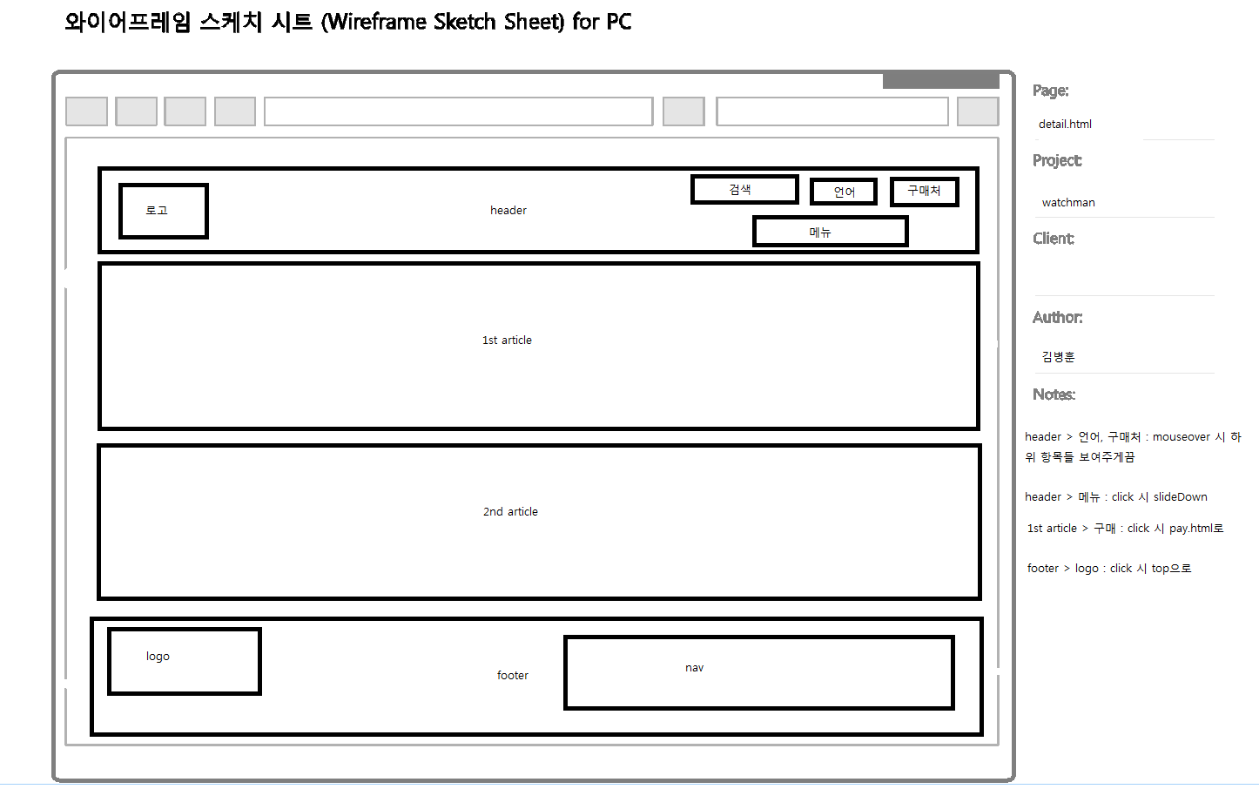

Slide 24
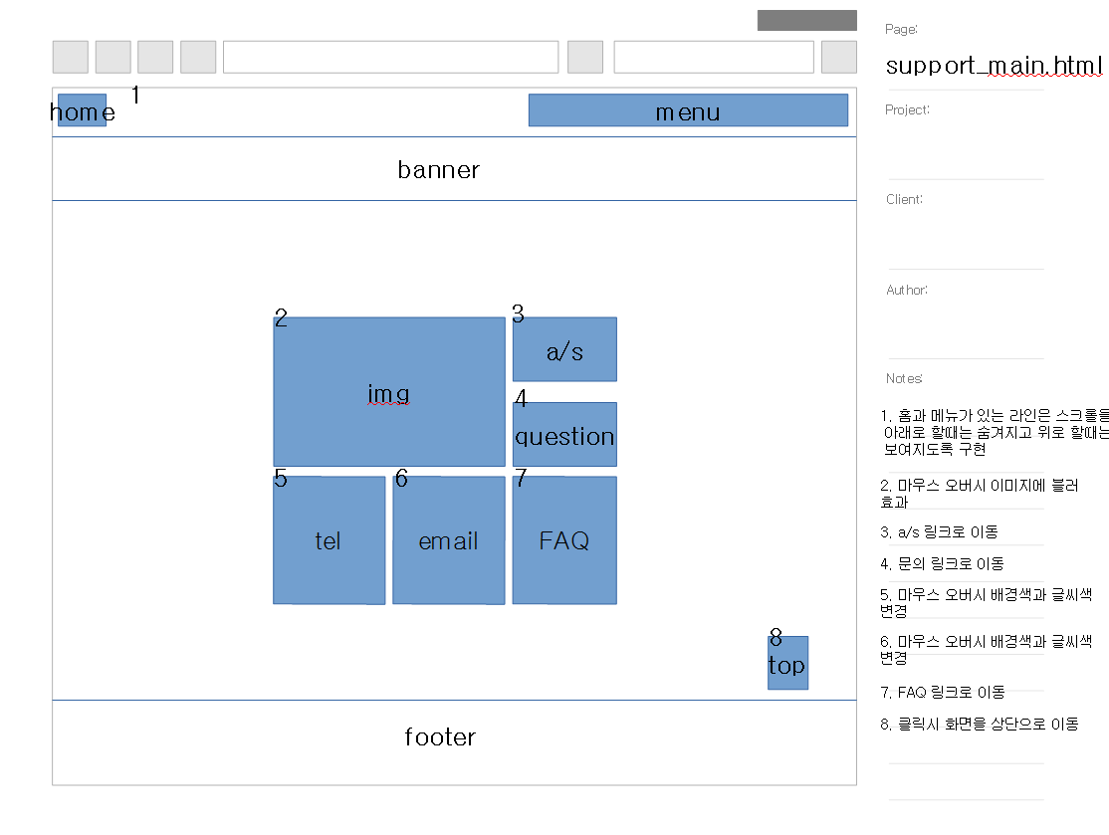

Slide 25
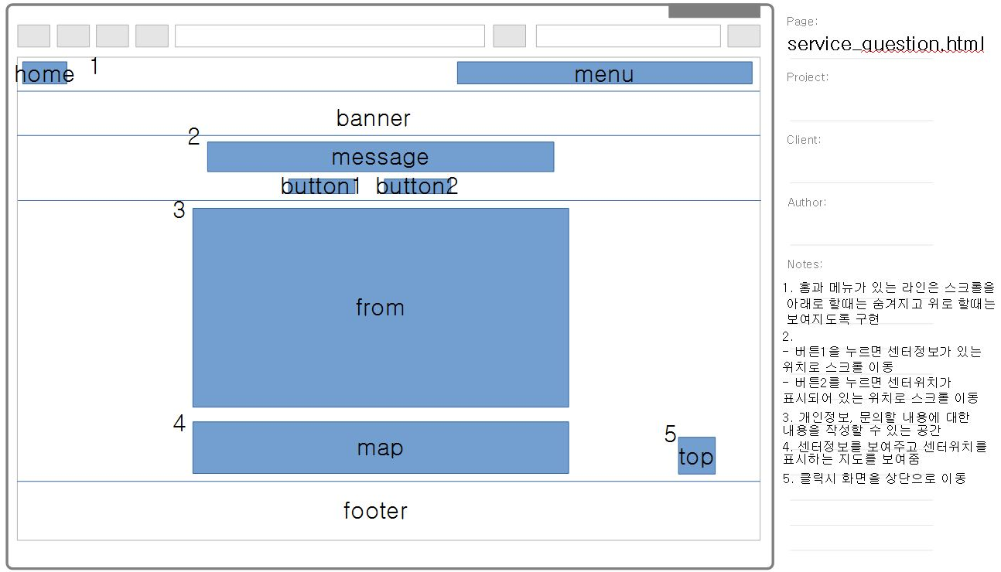

Slide 26
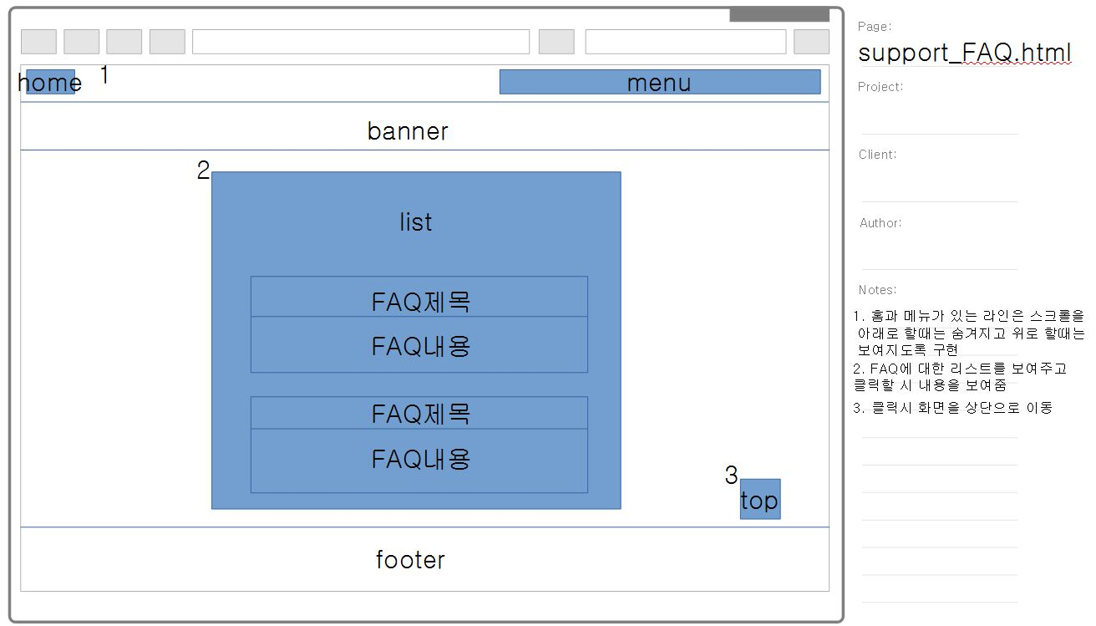

Slide 27
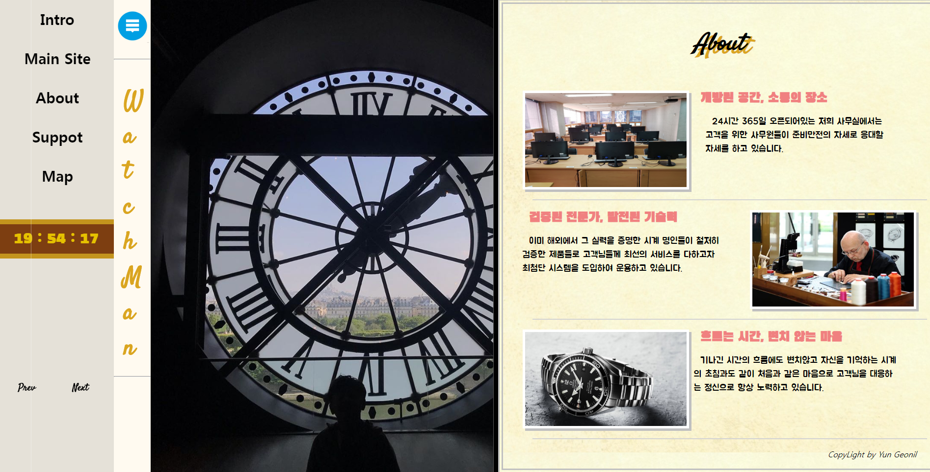
최종 시안

Slide 28
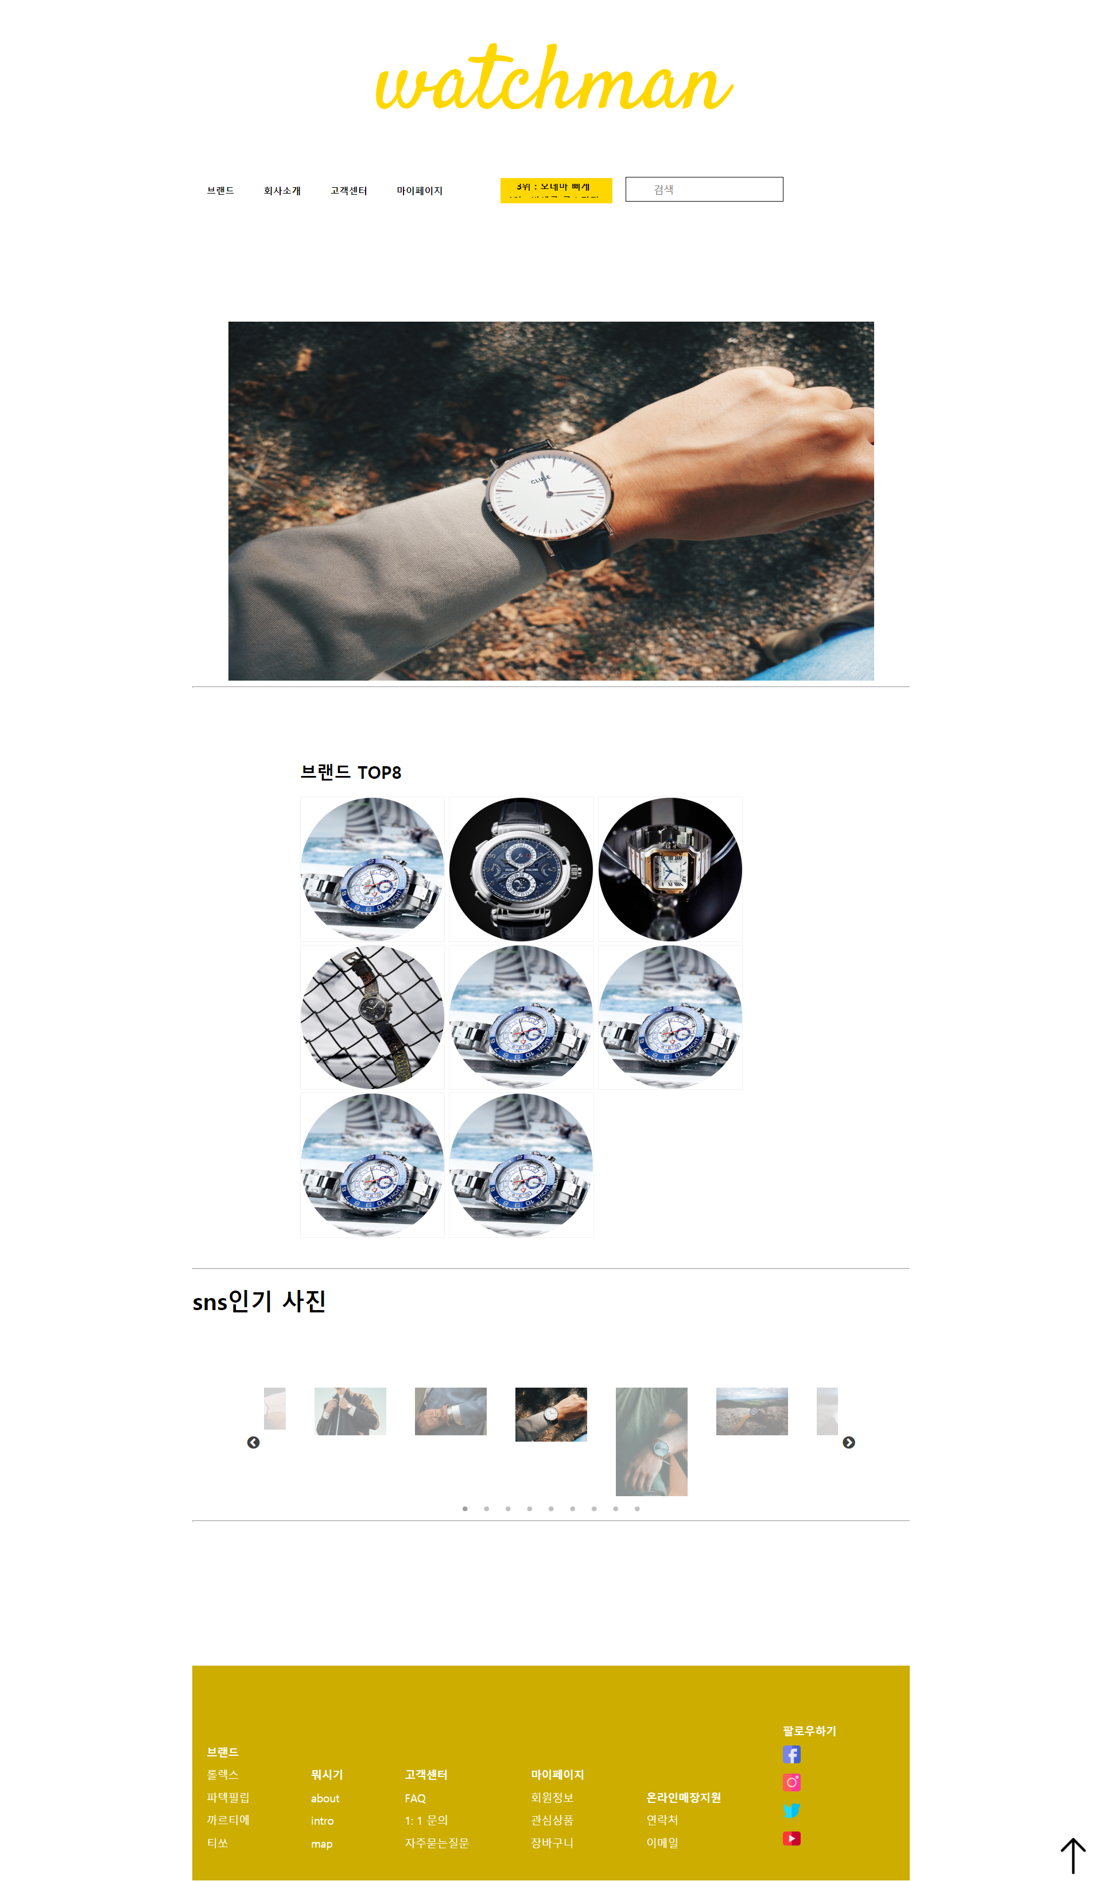
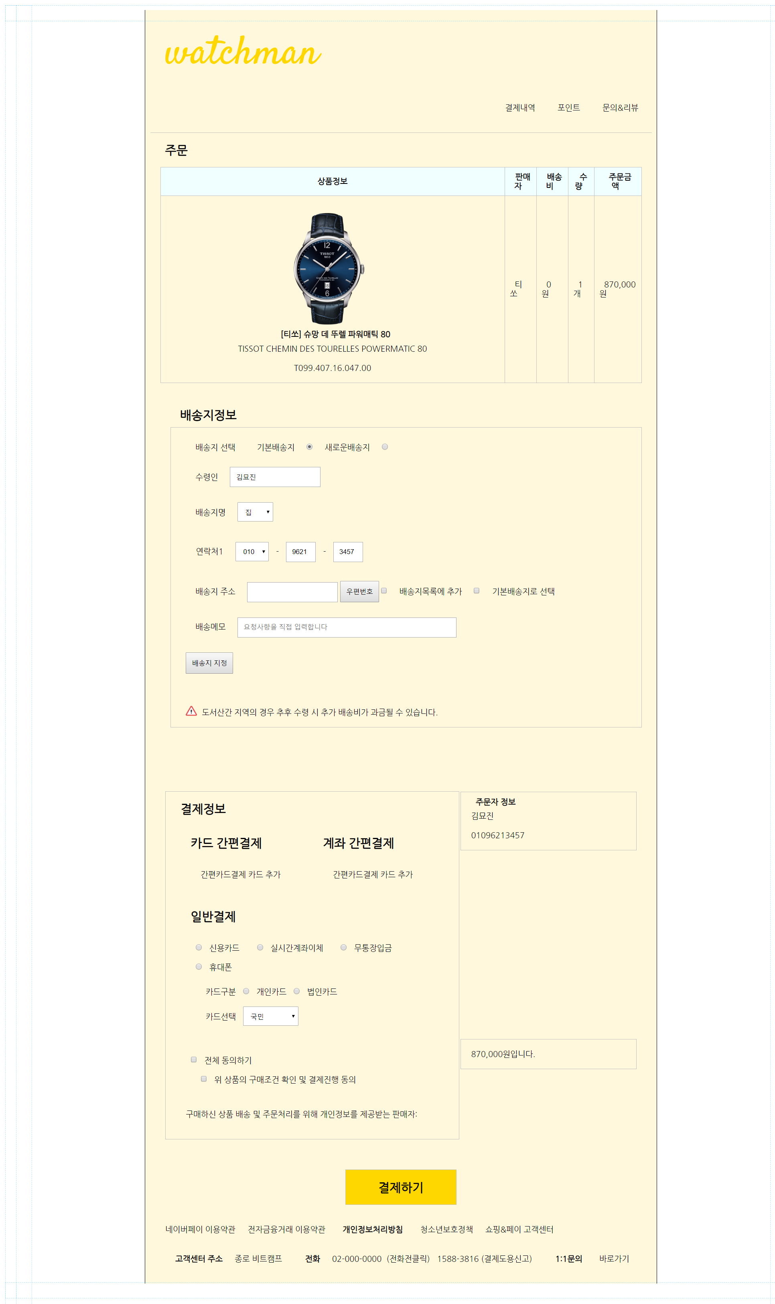

Slide 29
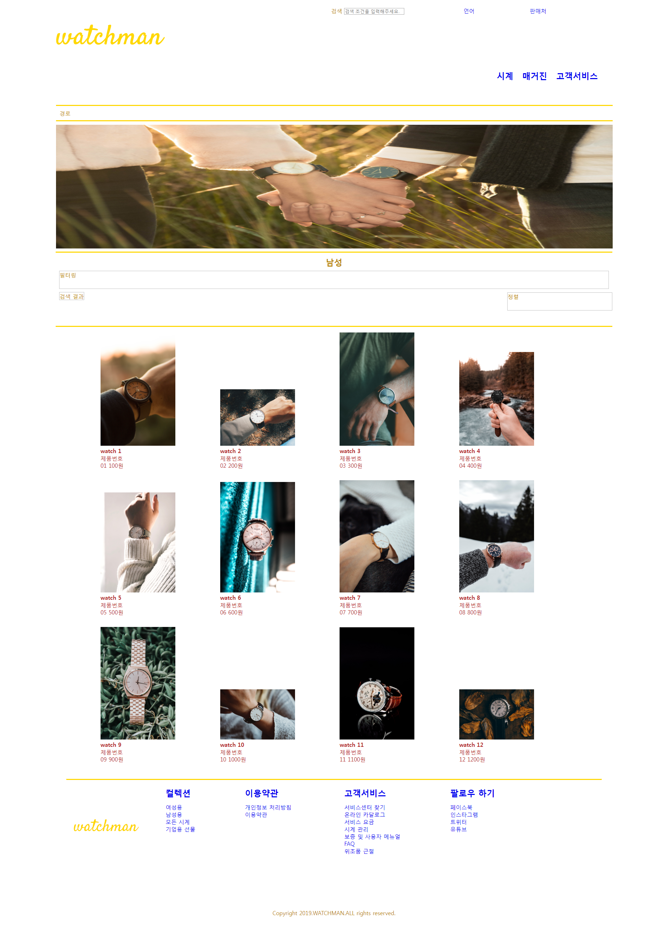
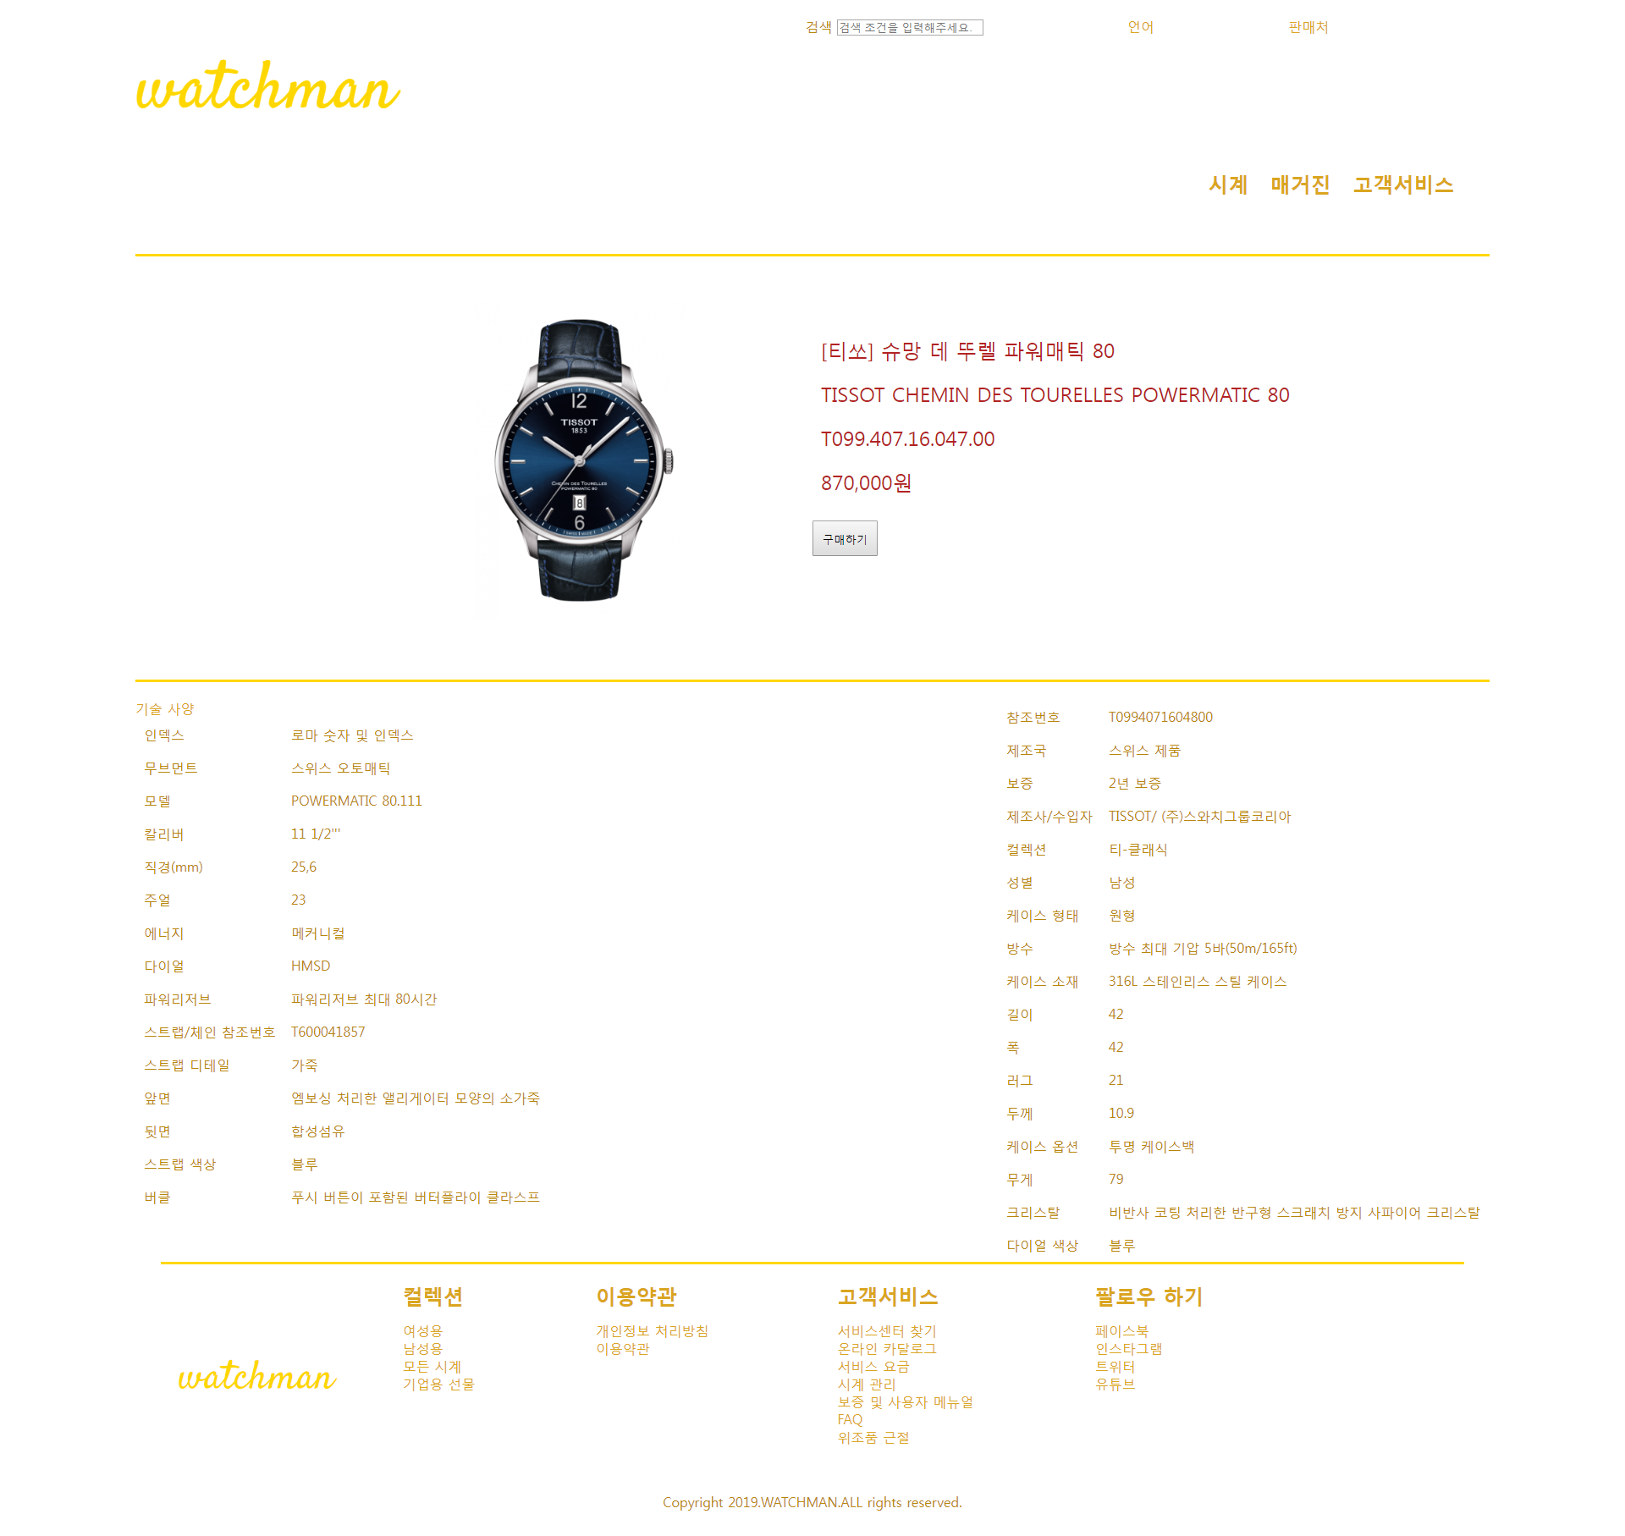

Slide 30
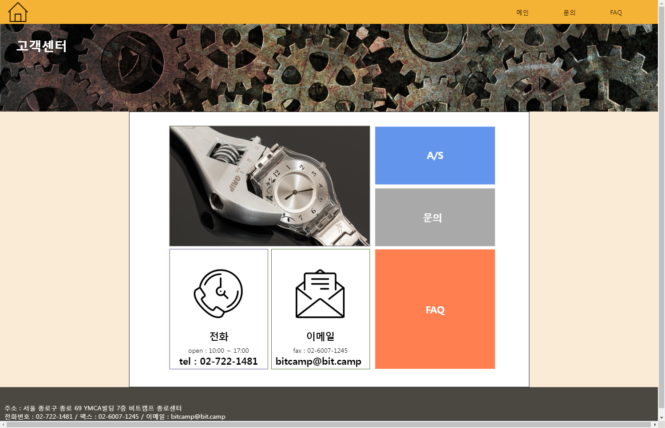

Slide 31
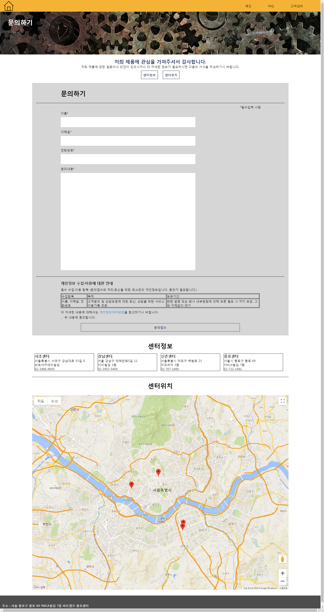

Slide 32
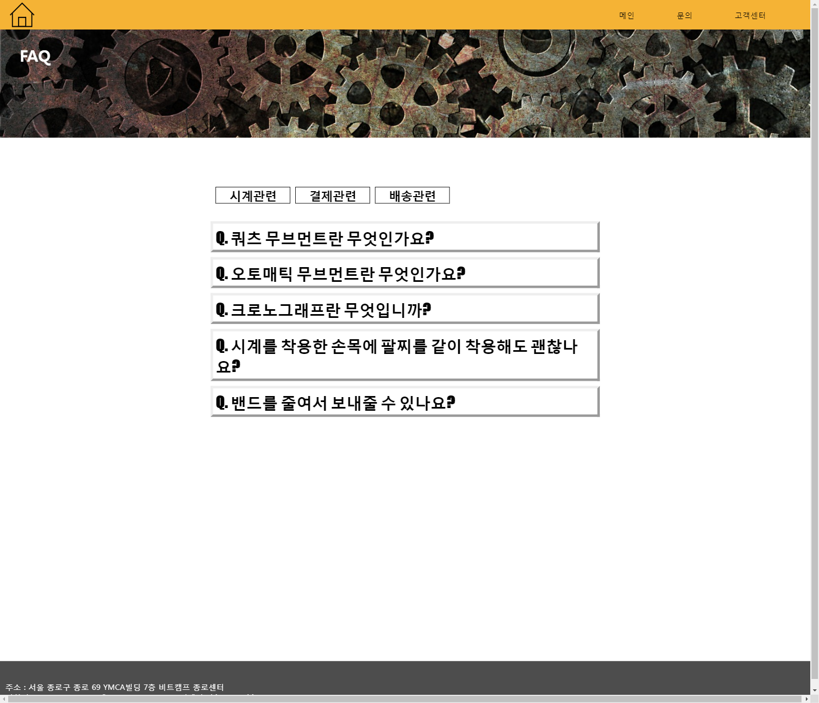

Slide 33
감사합니다.

